Slide 1
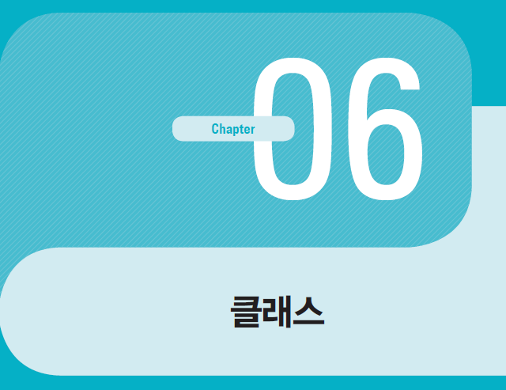
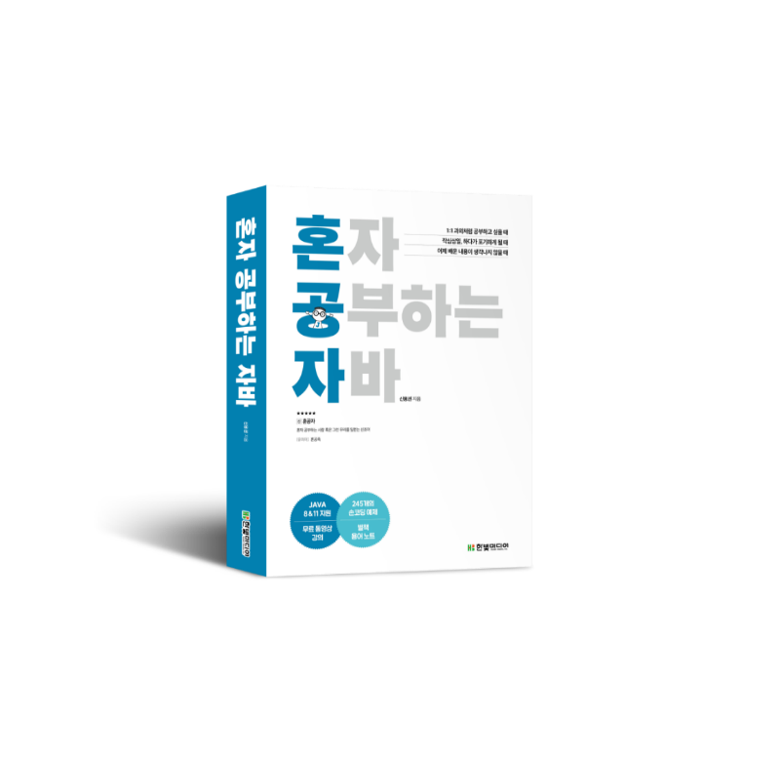

06-2. 필드
혼자 공부하는 자바 (신용권 저)

Slide 2
목차
시작하기 전에
필드 선언
필드 사용
키워드로 끝내는 핵심 포인트

Slide 3
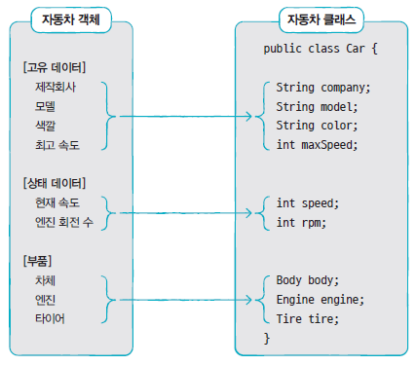
시작하기 전에
[핵심 키워드] : 필드 선언, 필드 사용
[핵심 포인트]
필드는 객체의 고유 데이터, 부품 객체, 상태 정보를 저장
필드를 선언하고 생성한 뒤 이를 읽고 변경하는 방법을 학습
필드 (field)
객체의 고유 데이터,
객체가 가져야 할 부품,
객체의 현재 상태 데이터 등을 저장

Slide 4
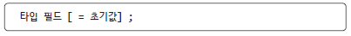
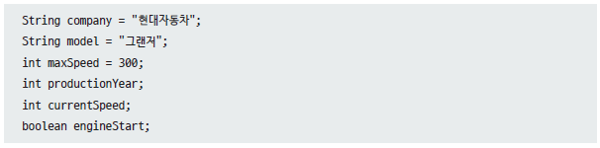
필드 선언
필드 선언
클래스 중괄호 블록 어디서든 존재 가능
생성자와 메소드 중괄호 블록 내부에는 선언 불가
변수와 선언 형태 유사하나 변수 아님에 주의
class XXX {
}

Slide 5
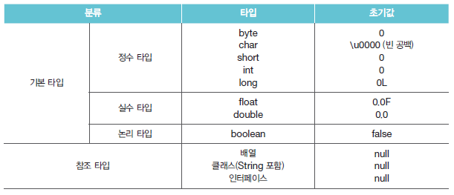
필드 선언
초기값은 주어질 수도, 생략할 수도 있음
초기값 지정되지 않은 필드는 객체 생성 시 자동으로 기본 초기값 설정

Slide 6
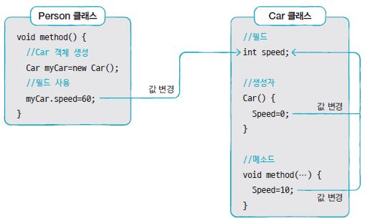
필드 사용
필드 사용
필드값 읽고 변경하는 작업
클래스 내부 생성자 및 메소드에서 사용하는 경우 : 필드 이름으로 읽고 변경
클래스 외부에서 사용하는 경우 : 클래스로부터 객체 생성한 뒤 필드 사용
sec02.exam01
sec02.exam02

Slide 7
키워드로 끝내는 핵심 포인트
필드 선언 : 클래스 중괄호 블록 어디서든 선언하나 생성자나 메소드 내부에서는 사용 불가
필드 사용 :
클래스 내부의 생성자와 메소드에서 바로 사용 가능
클래스 외부에서 사용할 경우 반드시 객체 생성하고 참조 변수 통해 사용

Slide 8
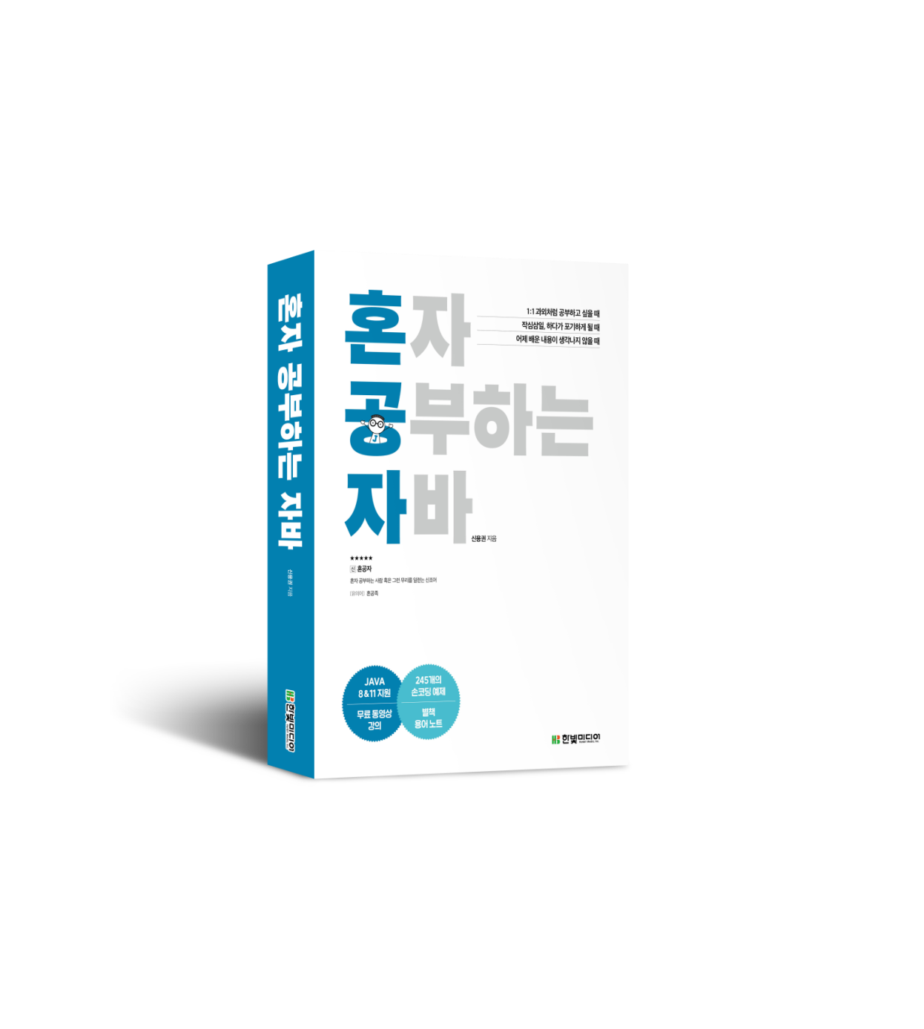
Thank You!

